Slide 1

CSS3动画

Slide 2
如何做动画
转换transform
动画@keyframes规则，animation属性
过渡transition
RequestAnimationFrame
setInterval
动画算子
动画库如jquery封装，Velocity.js

Slide 3
transform功能的基础知识
Safari3.1以上、Chrome8以上、Firefox4以上以及Opera10以上版本的
浏览器对transform属性提供了支持

Slide 4
transform功能的分类
一、实现缩放
语法：
transform：scale(缩放倍率); 或者
transform：scale(水平缩放倍率， 垂直缩放倍率);

Slide 5
transform功能的分类
二、实现倾斜
语法：
transform：skew(水平方向的倾斜角度); 或者
transform：skew(水平方向的倾斜角度，垂直方向的倾斜角度);

Slide 6
transform功能的分类
指定变形的基准点
在使用transform方法进行文字或图像变形的时候，是以元素的中心点为
基准点进行变形的，使用transform-origin属性，可以改变变形的基准点。
语法：
transform-origin：基准点在水平方向上的位置，在垂直方向上的位置；

Slide 7
transform功能的分类
三、实现移动
语法：
transform：translate(水平方向的移动距离); 或者
transform：translate(水平方向的移动距离，垂直方向的移动距离);
同样的设置，顺序先后不一样，结果不同——变形的基准点

Slide 8
transform功能的分类
3D变形可以实现元素在X轴、Y轴、Z轴方向上的旋转、缩放、倾斜以及移动变形处理
一、旋转
语法：
transform：rotateX(45deg);
transform：rotateY(45deg);
transform：rotateZ(45deg);
或者：
transform：rotateX(45deg) rotateY(45deg) rotateZ(45deg);

Slide 9
transform功能的分类
3D变形可以实现元素在X轴、Y轴、Z轴方向上的旋转、缩放、倾斜以及移动变形处理
二、缩放
语法：
transform：scaleX(0.5);
transform：scaleY(1);
transform：scaleZ(2);
或者：
transform：scaleX(0.5) scaleY(1) scaleZ(2);

Slide 10
transform功能的分类
3D变形可以实现元素在X轴、Y轴、Z轴方向上的旋转、缩放、倾斜以及移动变形处理
三、倾斜
语法：
transform：skewX(45deg);
transform：skewY(45deg);
和2D效果类似

Slide 11
transform功能的分类
3D变形可以实现元素在X轴、Y轴、Z轴方向上的旋转、缩放、倾斜以及移动变形处理
四、移动
语法：
transform：translateX(50px);
transform：translateY(100px);
transform：translateZ(20px);

Slide 12
CSS3中的动画功能
CSS3中的动画分为Animations功能与Transitions功能，这两种功能都可以通过改变CSS中的属性值来产生动画效果
1、Animations功能支持通过关键帧的指定来再页面上产生更复杂的动画效果
2、Transitions功能支持从一个属性值平滑过渡到另一个属性值

Slide 13
Transitions功能
浏览器支持：FF4以上、Opera10以上、Safari3.1以上、Chrome8以上以及IE11以上版本
语法：
transition:property duration timing-function delay;
property:表示对哪个属性操作
duration：表示在多久时间内完成属性值的平滑过渡
timing-function:表示通过什么方法平滑过渡
delay:表示延迟多长时间开始执行特效
分别对应三个属性：
transition-property、transition-duration、transition-timing-functon、
transition-delay

Slide 14
Animation功能的使用方法
我们在使用transition实现动画的时候只能指定要改变的属性的开始值和结束值，然后在这两个值之间进行平滑过渡的方式来实现动画效果，因此不能实现比较复杂的动画效果；而animation通过定义多个关键帧以及定义每个关键帧中元素的属性值来实现更为复杂的动画效果
浏览器支持：FF20以上、Opera18以上、Safari4以上、Chrome2以上以及IE11以上版本
在使用animation功能的时候，通过如下方法来创建关键帧的集合：
@keyframe 关键帧集合名{创建关键帧的代码}
创建关键帧的代码类似如下：
40%{
本关键帧中的样式代码
}

Slide 15
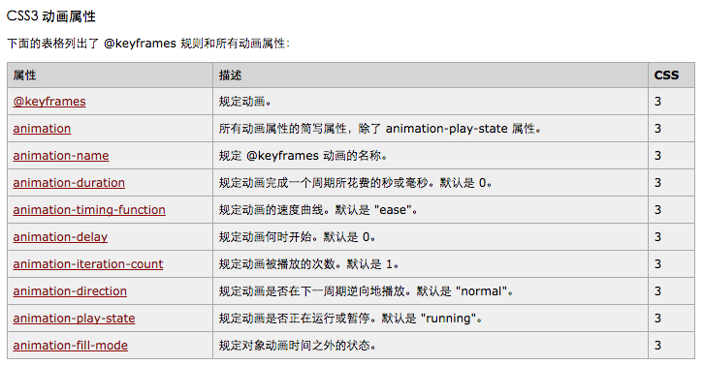
Animation功能的使用方法

Slide 16
Animation功能的使用方法
animation-name:指定关键帧集合的名称
animation-duration：指定完成整个动画需要的时间
animation-timing-function:指定实现动画的方法
animation-delay：指定延迟多少秒或多少毫秒后开始执行动画
animation-iteration-count：指定动画的执行次数，可指定为infinite
animation-direction：指定动画执行方向，可指定属性值包括：
nomal:初始值（动画执行完毕后返回初始状态）
alternate:交替更改动画的执行方向
reverse:反方向执行动画
alternate-reverse:从反方向开始交替更改动画的执行方向
综合书写方式：
animation：keyframe的名称 动画的执行时长 动画的实现方法 延迟多少秒后开始执行动画 动画的执行次数 动画的执行方向

Slide 17
Animation功能的使用方法
实现动画的方法animation-timing-function的值
linear：在动画开始时与结束时以同样速度进行改变
ease-in:动画开始时速度很慢，然后速度沿曲线值进行加快
ease-out:动画开始时速度很快，然后速度沿曲线值进行放慢
ease：动画开始时速度很慢，然后速度沿曲线值进行加快，然后再沿曲线值进行放慢
ease-in-out：动画开始速度很慢，然后速度沿曲线值进行加快，然后再沿曲线值进行放慢

Slide 18
总结
1、transform
CSS3中的变形处理，实现文字和图像的旋转、缩放、倾斜和移动等
2、transitions
CSS3中的动画功能，通过一个属性值平滑过渡到另一个属性值来实现
3、animation
CSS3中的动画功能，通过在样式中创建多个关键帧，在这些关键帧中编写样 式，并且能够在页面上综合运行这些关键帧来实现较为复杂的动画

